Slide 1
બધા યુદ્ધો પાછળનું યુદ્ધ
6 એપ્રિલ, 2024 માટે પાઠ 1

Slide 2
“પછી આકાશમાં લડાઈ જાગી. મીખાએલ તથા તેના દૂતો અજગરની સાથે લડયા, અને અજગર તથા તેના દૂતો પણ લડ્યા. તોપણ તેઓ તેમને જીત્યા નહિ, ને તેઓને આકાશમાં ફરી સ્થાન મળ્યું નહિ." (પ્રકટીકરણ 12: 7, 8)

Slide 3
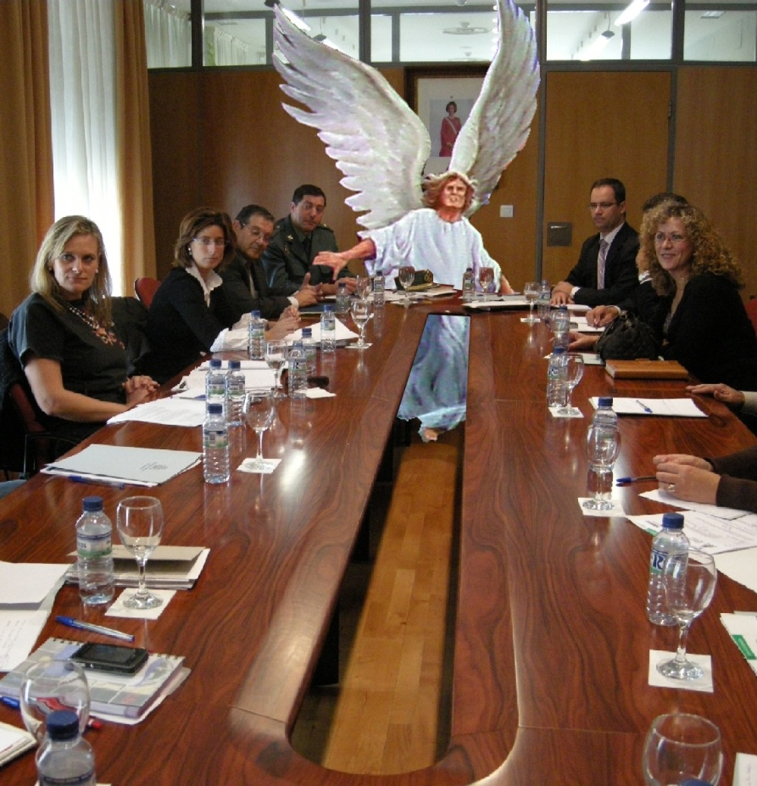
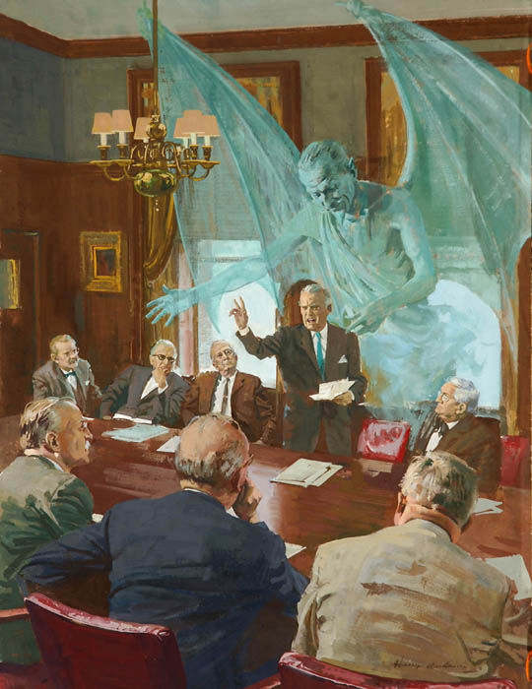
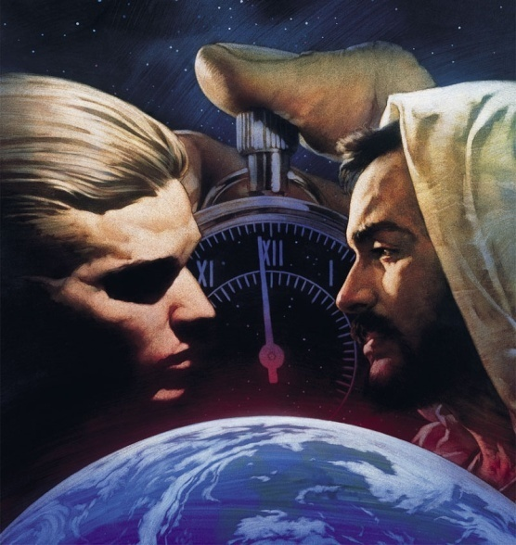
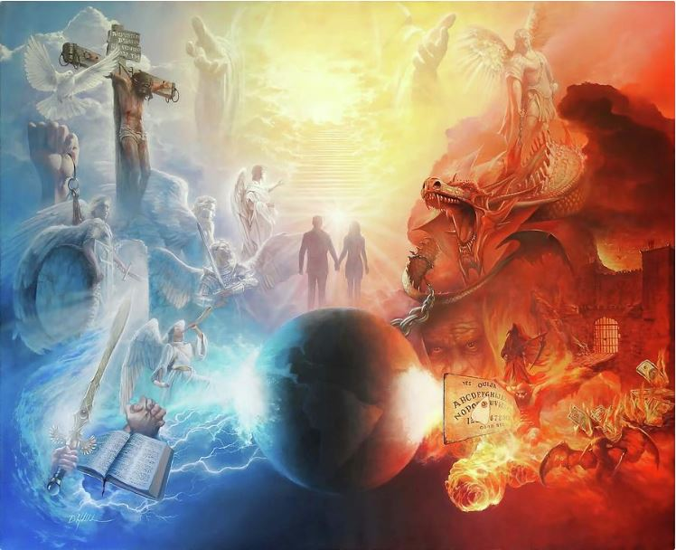
આપણે આકાશગંગાના પરિમાણોના સંઘર્ષમાં ડૂબીને જીવીએ છીએ. જો આપણે જાણતા ન હોઈએ, અથવા માનતા નથી કે આ શક્ય છે, તો પણ સંઘર્ષ વાસ્તવિક છે.
વિરોધાભાસી દળો આધ્યાત્મિક છે, આપણા માટે અદ્રશ્ય છે (એફેસી. 6:12). જો કે, આપણે યુદ્ધની અસરો અનુભવી શકીએ છીએ. આપત્તિઓ, અનૈતિકતા, મૃત્યુ...
દાવ પર દેવની સરકાર, દૂતો અને અવિનાશી વિશ્વોની વફાદારી હતી. આજે તમારી અને મારી નિષ્ઠા દાવ પર છે.
સંઘર્ષની શરૂઆત
સ્વર્ગમાં બળવો
પૃથ્વી પર બળવો
પ્રેમ વળતો પ્રહાર કરે છે
આજનો સંઘર્ષ

Slide 4
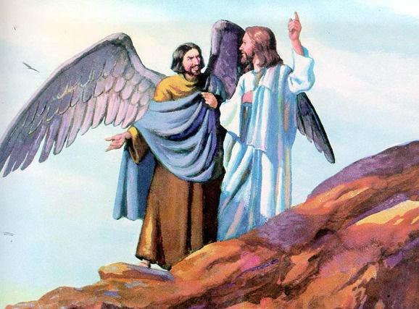
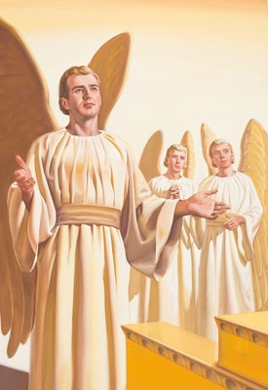
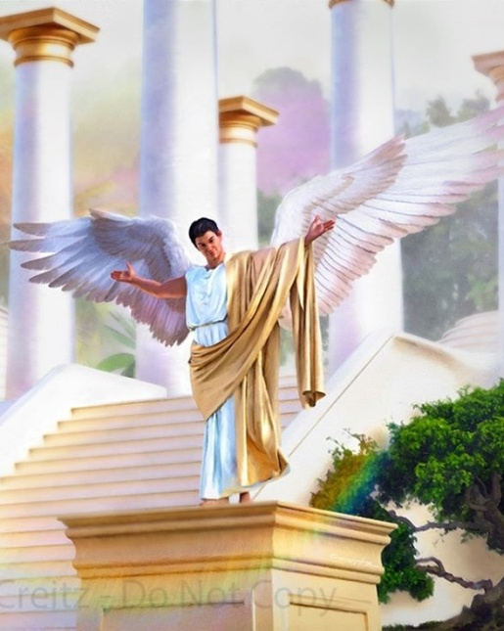
સંઘર્ષની શરૂઆત
"તમે બનાવ્યા તે દિવસથી તમે તમારી રીતે નિર્દોષ હતા, જ્યાં સુધી તમારામાં દુષ્ટતા જોવા ન મળે ત્યાં સુધી” (હઝકિયેલ 28:15)
હકીકત એ છે કે, એદનમાં, એક એવું જીવનું અસ્તિત્વ હતું જેણે હવાને દેવ પર અવિશ્વાસ કરવા માટે ઉશ્કેર્યો હતો, તે સૂચવે છે કે માનવતા અસ્તિત્વમાં હતી તે પહેલાં દેવ સામે બળવો અસ્તિત્વમાં હતો (ઉત્પત્તિ 3:1).
ઈસુએ તેને દેવ અને તેના જીવો વચ્ચે અવિશ્વાસ વાવનાર "દુશ્મન" તરીકે ઓળખાવ્યો, જેને તેણે શેતાન તરીકે ઓળખાવ્યો (માથ્થી 13:39).
પહેલો પ્રશ્ન આપણે આપણી જાતને પૂછવો જોઈએ કે: શું દેવે શેતાનનું સર્જન કર્યું છે, એટલે કે શું દેવે કોઈ દુષ્ટ પ્રાણીનું સર્જન કર્યું છે?
બાઇબલ આપણને કહે છે કે શેતાન એક દેવદૂત છે જેને લુસિફર કહેવાય છે (યશાયા 14:12). આ દેવદૂત સંપૂર્ણ અને સુંદર બનાવવામાં આવ્યો હતો (હઝકિયેલ 28:12). દેવદૂત જે સર્વોચ્ચ સ્થાન મેળવવાની ઈચ્છા રાખી શકે તે માટે તેને ઉચ્ચ સ્થાન આપવામાં આવ્યું હતું: રક્ષણાત્મક દેવદૂત (હઝકિયેલ 28:13-14)
જો લુસિફર સંપૂર્ણ હતો, તો તે શેતાન કેવી રીતે બન્યો? દેવ અને તેમની વચ્ચે સંઘર્ષ કેવી રીતે શરૂ થયો? દેવે તેને, તેના તમામ સર્જિત માણસોની જેમ, પસંદગીની સ્વતંત્રતા આપી અને, અસ્પષ્ટપણે, લુસિફરે બળવો કરવાનો નિર્ણય કર્યો, અને દેવના સિંહાસન પર કબજો કરવાની આકાંક્ષા રાખી (હઝકિયેલ 28:15; યશાયા 14:13-14).

Slide 5
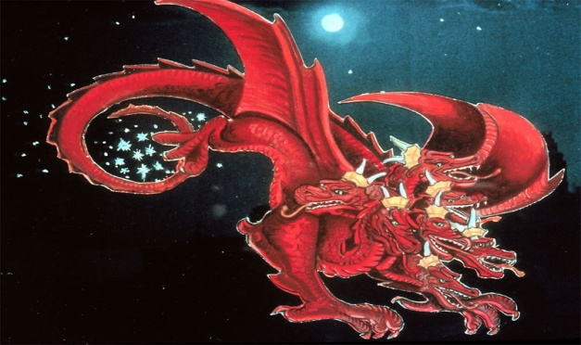
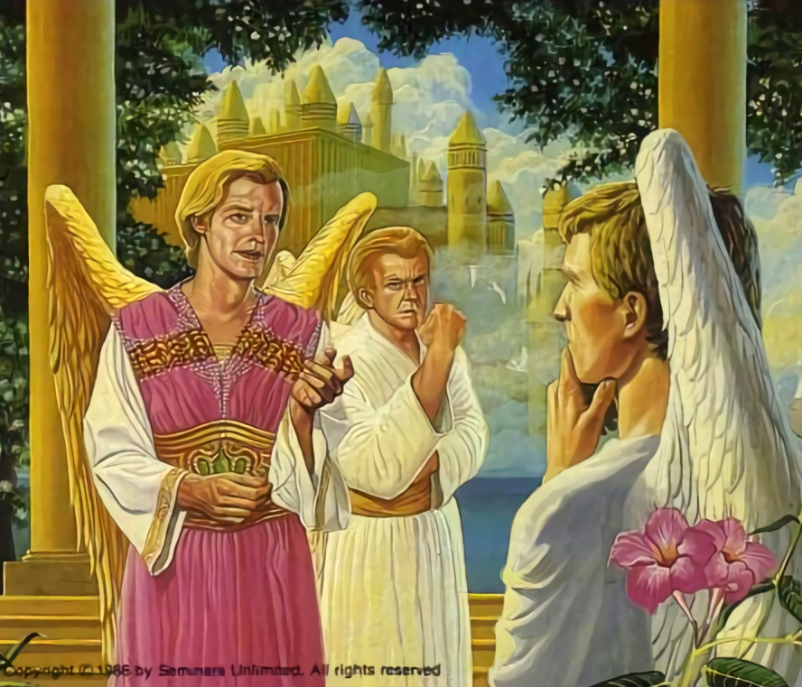
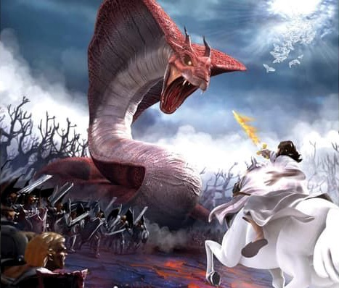
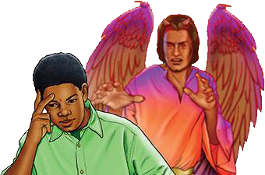
સ્વર્ગમાં બળવો
"તેનાં પૂંછડાએ આકાશના તારાઓનો ત્રીજો ભાગ ખેંચીને તેઓને પૃથ્વી પર નાખ્યા...." (પ્રકટીકરણ 12:4a)
સ્વર્ગના સિંહાસનને હડપ કરવાની તેમની ઇચ્છામાં, લુસિફરે દૈવીક સરકારના ન્યાય વિશે દૂતોમાં શંકા ઊભી કરી. શું તેઓ બધા મુક્ત ન હતા? શા માટે ગંભીર અને, કદાચ, અન્યાયી અથવા તરંગી કાયદાઓનું પાલન કરવું?
લુસિફર આરોપ મૂકનાર શેતાન બન્યો (પ્રકટીકરણ 12:10; અયુબ 1:6, 9-10). તેણે પોતાનું વલણ બદલવાની દેવની તમામ પ્રેમાળ કોલ્સનો અસ્વીકાર કર્યો.
બળવો એક ખુલ્લો સંઘર્ષ બની ગયો, એક યુદ્ધ જ્યાં દરેક દેવદૂતે પોતાનો નિર્ણય લેવો પડ્યો. 1/3 દેવદૂત શેતાનને અનુસર્યા, જ્યારે બાકીના દેવને વફાદાર રહ્યા (પ્રકટીકરણ 12:4a).
આજે યુદ્ધ ચાલુ છે. શેતાન હજુ પણ સક્રિય છે. તે દરેક વ્યક્તિને દેવ સામે બળવો કરવા માટે ખેંચવાનો પ્રયત્ન કરે છે. ત્યાં માત્ર બે બાજુઓ છે. જેઓ દેવનો નિયમ પાળવા માંગે છે, અથવા જેઓ તેને નકારે છે. નિર્ણય આપણો છે (પુનર્નિયમ 30:11, 16, 19; યહોશુઆ 24:15).

Slide 6
“મહાન દેવ એક જ વારમાં આ કમાન છેતરનારને સ્વર્ગમાંથી ફેંકી શકે છે; પરંતુ આ તેમનો હેતુ ન હતો. તે બળવાખોરોને તેમના પોતાના પુત્ર અને તેમના વફાદાર દૂતો સાથે તાકાત અને શક્તિ માપવાની સમાન તક આપે છે. આ યુદ્ધમાં દરેક દેવદૂત પોતાનો પક્ષ પસંદ કરશે અને બધાની સામે પ્રગટ થશે. [...] જો દેવે આ મુખ્ય બળવાખોરને સજા કરવા માટે તેમની શક્તિનો ઉપયોગ કર્યો હોત, તો અસંતુષ્ટ દૂતો પ્રગટ થયા ન હોત; તેથી, દેવે બીજો માર્ગ અપનાવ્યો, કારણ કે તે તમામ સ્વર્ગીય યજમાનોને તેના ન્યાય અને તેના ચુકાદાને સ્પષ્ટ રીતે પ્રગટ કરશે."
EGW (ધ સ્ટોરી ઓફ રિડેમ્પશન, પૃષ્ઠ 17)

Slide 7
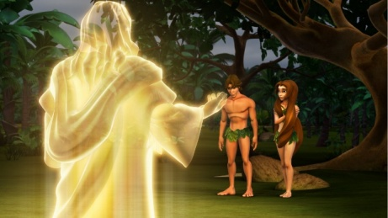
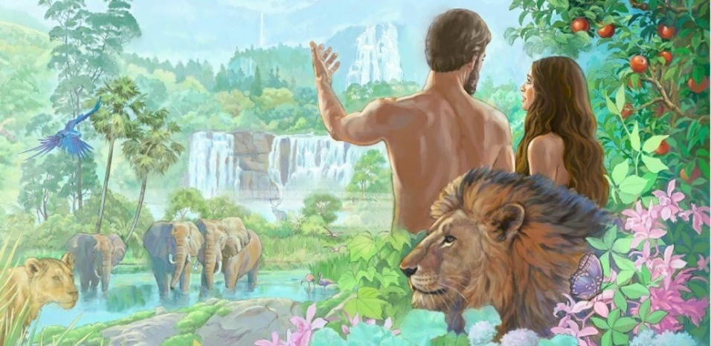
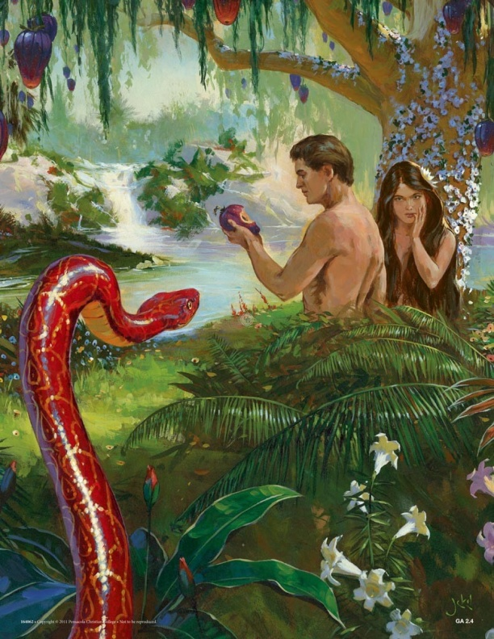
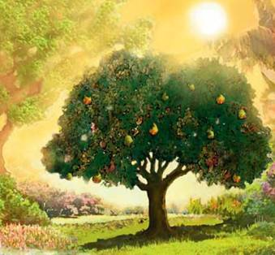
પૃથ્વી પર બળવો
"અને દેવે કહ્યું, “તને કોણે કહ્યું કે, તું નગ્ન છે? જે વૃક્ષનું ફળ ખાવાની મના મેં તને કરી હતી, તે તેં ખાધું છે શું?''
(ઉત્પત્તિ 3:11)
દેવે દૂતોને પાપ રહિત, સંપૂર્ણ વાતાવરણમાં બનાવ્યા. તેવી જ રીતે, દેવે માનવતાને સંપૂર્ણ વાતાવરણમાં બનાવ્યું, પાપથી મુક્ત (ઉત્પત્તિ 1:31).
જેમ દૂતો સાથે થયું, તેમ દેવે આપણને પણ સ્વતંત્ર રીતે પસંદ કરવાની શક્તિ સાથે બનાવ્યા છે. તેથી, આદમ અને હવા તે સ્વતંત્રતાનો ઉપયોગ કરી શકે છે, તેણે તેમને એક સરળ આદેશ આપ્યો: "પરંતુ તમારે સારા અને અનિષ્ટના જ્ઞાનના ઝાડમાંથી ખાવું જોઈએ નહીં" (ઉત્પત્તિ 2:17).
આ એક જ મુદ્દો હતો જ્યાં શેતાન તેઓને શંકા કરાવી શકે. કપટપૂર્વક, તેણે તેનું લક્ષ્ય પ્રાપ્ત કર્યું. આદમ અને હવાએ દેવ પર શંકા કરી, તેની આજ્ઞા તોડી અને જીવનના સ્ત્રોતથી દૂર થઈ ગયા (ઉત્પત્તિ 3:6, 9-13, 19). આદમે પાપને પ્રવેશવા માટેનો દરવાજો ખોલ્યો, અને આ રીતે મૃત્યુ બધા માણસોમાં પસાર થયું (રોમ. 5:12).
ત્યારથી, આપણે પીડા, માંદગી અને મૃત્યુ દ્વારા ચિહ્નિત વિશ્વમાં જીવીએ છીએ. શું આપણે બધા આદમના પાપ માટે ચૂકવણી કરી રહ્યા છીએ?
આપણે દરેક આપણા પોતાના પાપ માટે ચૂકવણી કરીએ છીએ: "કેમ કે બધાએ પાપ કર્યું છે અને દેવના મહિમાથી ઓછા પડ્યા છે" (રોમ. 3:23).

Slide 8
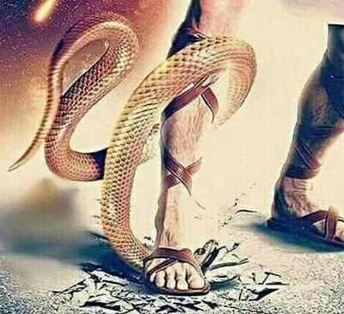
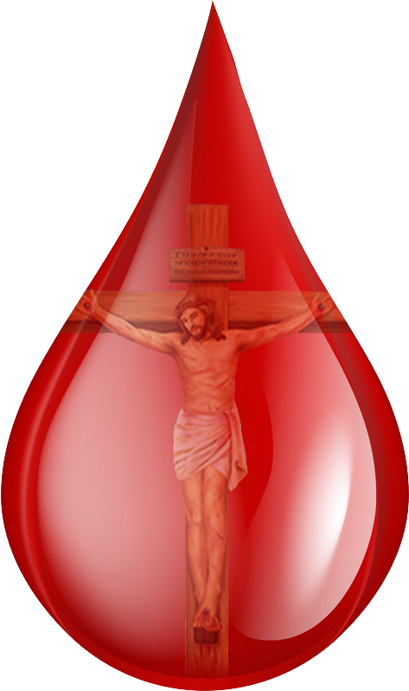
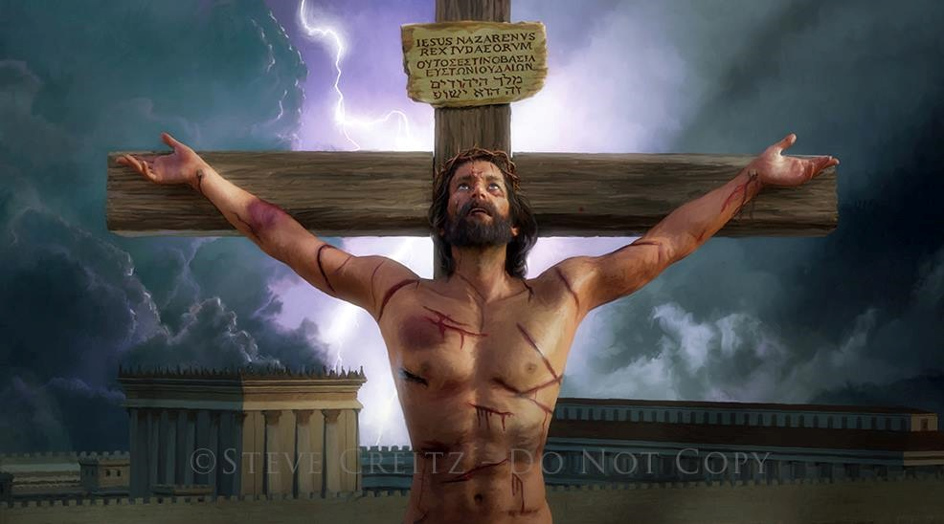
પ્રેમ વળતો પ્રહાર કરે છે
“આપણે દેવ પર પ્રેમ રાખ્યો, એમાં પ્રેમ નહિ, પણ તેમણે આપણા પર પ્રેમ રાખ્યો અને પોતાના પુત્રને આપણાં પાપનું પ્રાયશ્વિત થવા માટે મોકલ્યા, એમાં પ્રેમ છે.” (યોહાનનો પહેલો પત્ર 4:10)
આજ્ઞાભંગના પરિણામોની ઘોષણા કરતા પહેલા પણ, દેવે આદમ અને હવા સાથે વાતચીત કરી કે તેમના માટે મુક્તિની યોજના છે (ઉત્પત્તિ 3:15).
માનવતા સ્વેચ્છાએ સર્જનહારથી અલગ થઈ ગઈ હતી. પરંતુ તેમના કૃતઘ્ન બાળકોને ત્યજી દેવાથી દૂર, દેવે તેમને માન્યતાની બહાર પ્રેમ કરીને તેમનું સાચું પાત્ર પ્રગટ કર્યું (યોહાન 3:16).
મૃત્યુ એ પાપી માટે શાશ્વત ભાગ્ય હોવું જરૂરી ન હતું. ઈસુએ પોતાના જીવન સાથે પાપની કિંમત ચૂકવીને પોતાનો પ્રેમ દર્શાવ્યો (રોમ. 5:8).
આપણામાં એવું કંઈ નથી જે આપણને દેવના પ્રેમને લાયક બનાવે. જો કે, કલવરીમાં ઈસુએ વહેતા લોહીના દરેક ટીપાં સાથે, દેવ આપણને કહે છે: “હું તને પ્રેમ કરું છું.”

Slide 9
પ્રેમ વળતો પ્રહાર કરે છે
“આપણે દેવ પર પ્રેમ રાખ્યો, એમાં પ્રેમ નહિ, પણ તેમણે આપણા પર પ્રેમ રાખ્યો અને પોતાના પુત્રને આપણાં પાપનું પ્રાયશ્વિત થવા માટે મોકલ્યા, એમાં પ્રેમ છે.” (યોહાનનો પહેલો પત્ર 4:10)
ઈસુએ આપણને તેમનો પ્રેમ કેવી રીતે બતાવ્યો?
ઈસુએ અસ્તિત્વમાં છે તે બધું બનાવ્યું (યોહાન 1:3)
તે એક શરીર બન્યો (યોહાન 1:14)
તે આપણી જેમ મુશ્કેલીઓ, વેદના, ભૂખ અને પીડામાંથી પસાર થયો હતો (યશાયા 53:3; માર્ક 11:12)
તે આપણી જેમ લલચાયો હતો (હિબ્રુ. 4:15)
પ્રામાણિક હોવાને કારણે, તેણે સ્વેચ્છાએ આપણા પાપો માટે સહન કર્યું (1 પિતર. 3:18; યોહાન 10:17-18)
મૃત્યુ પામીને અને પુનરુત્થાન થયને, તેમણે આપણને તેમની સંગતિમાં શાશ્વત જીવનની ખાતરી આપી (રોમ. 6:3-4)
અને આ બધું પ્રેમ માટે હતું (1 યોહાન. 4:10)

Slide 10
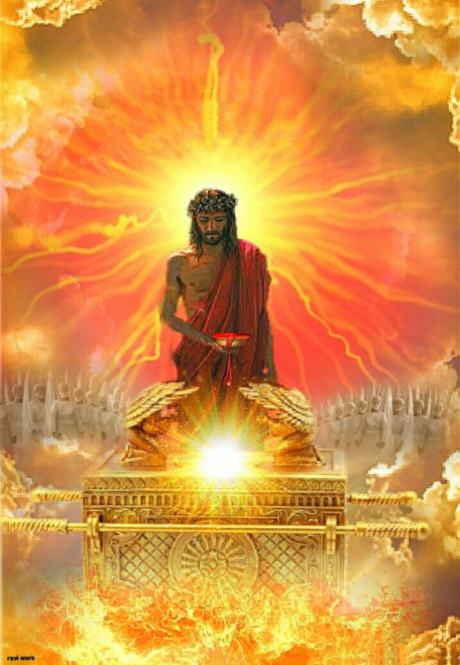
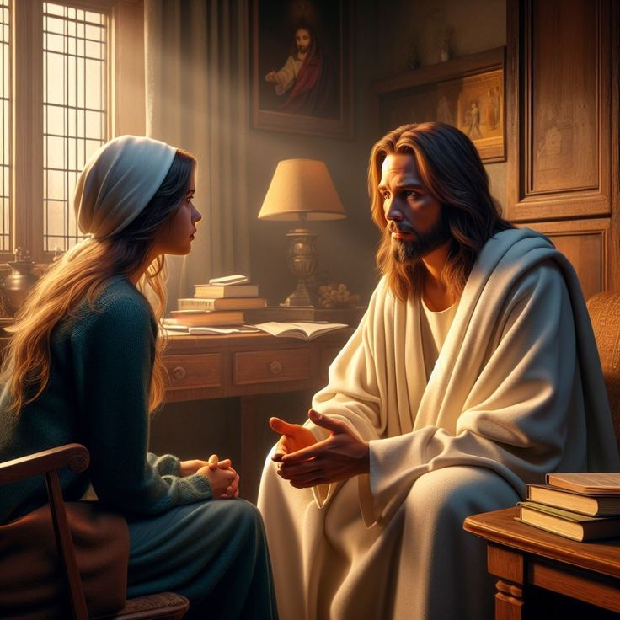
આજનો સંઘર્ષ
“માટે જેઓ એમની મારફતે દેવની પાસે આવે છે, તેઓને સંપૂર્ણ રીતે તારવાને એ સમર્થ છે, કેમ કે એ તેઓને માટે મધ્યસ્થતા કરવાને સદાકાળ જીવતા રહે છે.”(હિબ્રૂઓને પત્ર 7:25)
આજે, ઈસુ સ્વર્ગીય પવિત્રસ્થાનમાં આપણા માટે મધ્યસ્થી કરી રહ્યા છે (હિબ્રુ. 9:24; 7:25).
વધસ્તંભ પર વહેવડાવવામાં આવેલા તેમના લોહીના આધારે, ઈસુ આપણને પિતા સમક્ષ - અને બ્રહ્માંડના તમામ રહેવાસીઓ સમક્ષ - ન્યાયી, સંપૂર્ણ લોકો તરીકે, સ્વર્ગમાં સ્થાન મેળવવા માટે લાયક તરીકે રજૂ કરે છે.
તેથી, આપણને ઈસુ દ્વારા આત્મવિશ્વાસ સાથે દેવનો સંપર્ક કરવા આમંત્રણ આપવામાં આવ્યું છે (હીબ્રુ. 4:15-16).
ઈસુ ઈચ્છે છે કે આપણે આપણા જીવનની દરેક જરૂરિયાત માટે તેના પર વિશ્વાસ કરીએ (યોહાન 14:13-14). જ્યાં ભય છે, તે શાંતિ લાવે છે; જ્યાં અપરાધ છે, તે ક્ષમા લાવે છે; જ્યાં નબળાઈ હોય ત્યાં તે શક્તિ લાવે છે.
ઈસુની સૌથી મોટી ઈચ્છા આપણી સાથે હંમેશ માટે રહેવાની છે (યોહાન 17:14). શું આ તમારી સૌથી મોટી ઈચ્છા પણ છે?

Slide 11
“જ્યારે લાલચ તમારા પર હુમલો કરે છે, જ્યારે કાળજી, મૂંઝવણ અને અંધકાર તમારા આત્માને ઘેરી લે છે, ત્યારે તે સ્થાન તરફ જુઓ જ્યાં તમે છેલ્લે પ્રકાશ જોયો હતો. ખ્રિસ્તના પ્રેમમાં અને તેની રક્ષા સંભાળ હેઠળ આરામ કરો. જ્યારે પાપ હૃદયમાં નિપુણતા માટે સંઘર્ષ કરે છે, જ્યારે અપરાધ આત્મા પર જુલમ કરે છે અને અંતરાત્મા પર બોજો લાવે છે, જ્યારે અવિશ્વાસના વાદળો મન પર પડે છે, ત્યારે યાદ રાખો કે ખ્રિસ્તની કૃપા પાપને વશ કરવા અને અંધકારને દૂર કરવા માટે પૂરતી છે. તારણહાર સાથે સંવાદમાં પ્રવેશ કરીને, અમે શાંતિના ક્ષેત્રમાં પ્રવેશીએ છીએ."
EGW (હીલિંગ મંત્રાલય, પૃષ્ઠ 193

